Slide 1
La storiografia europea fra sette e ottocento
La nascita dello «storico professore». Da Robertson a Michelet
Prof. Gian Paolo Romagnani
Corso di Storia della storiografia
(anno accademico 2016-2017)
I parte

Slide 2
La storiografia come professione e ricerca
Oggi molti pensano che gli insegnamenti universitari di storia abbiano un’antica origine.
In realtà essi furono introdotti sporadicamente in Alcune università europee dalla fine del XVI secolo e sistematicamente solo agli inizi del XIX secolo: prima in Germania, poi in Francia, infine in Inghilterra.
Cattedre di storia vengono istituite a Freiburg 1568, Oxford 1622, Cambridge 1627, Edimburgo 1719.

Slide 3
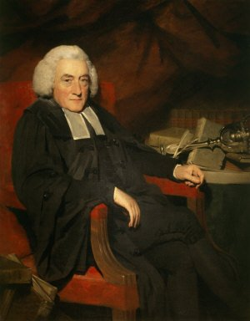
William Robertson

Slide 4
William Robertson e la nascita della storiografia accademica
Nell’Università di Edimburgo si forma William Robertson (1721-1793), pastore evangelico e professore di storia, Rettore dal 1762 al 1793, oltre che Moderatore della Chiesa presbiteriana di Scozia.
Con Robertson si apre un nuovo scenario che identifica ormai la figura dello storico con quella del professore universitario di storia, al tempo stesso docente e ricercatore, lettore e scrittore professionale, in grado di trasmettere a schiere di allievi non solo generici contenuti, ma precise metodologie di lavoro e tecniche di esame delle fonti.

Slide 5
La Storia del regno dell’imperatore Carlo V (1769)
L’opera più nota di Robertson è la History of the reign of the emperor Charles the fifth [Storia del regno dell’imperatore Carlo V], pubblicata nel 1769 e ricordata come uno dei capolavori della storiografia settecentesca.
Il primo volume dell’opera è occupato da un ampio saggio preliminare sulla View of the Progress of Society in Europe from the Subversion of the Roman Empire to the Beginning of the XVI Century [Prospetto dei progressi della società civile in Europa dalla caduta dell’Impero Romano fino all’inizio del XVI secolo] che rappresenta una sintetica esposizione dello sviluppo della storia europea dall'anarchia feudale all'organizzazione dello Stato moderno e che costituisce al tempo stesso una chiave di lettura dell’intera sua opera ed una sorta di manifesto della più matura storiografia illuministica europea.

Slide 6
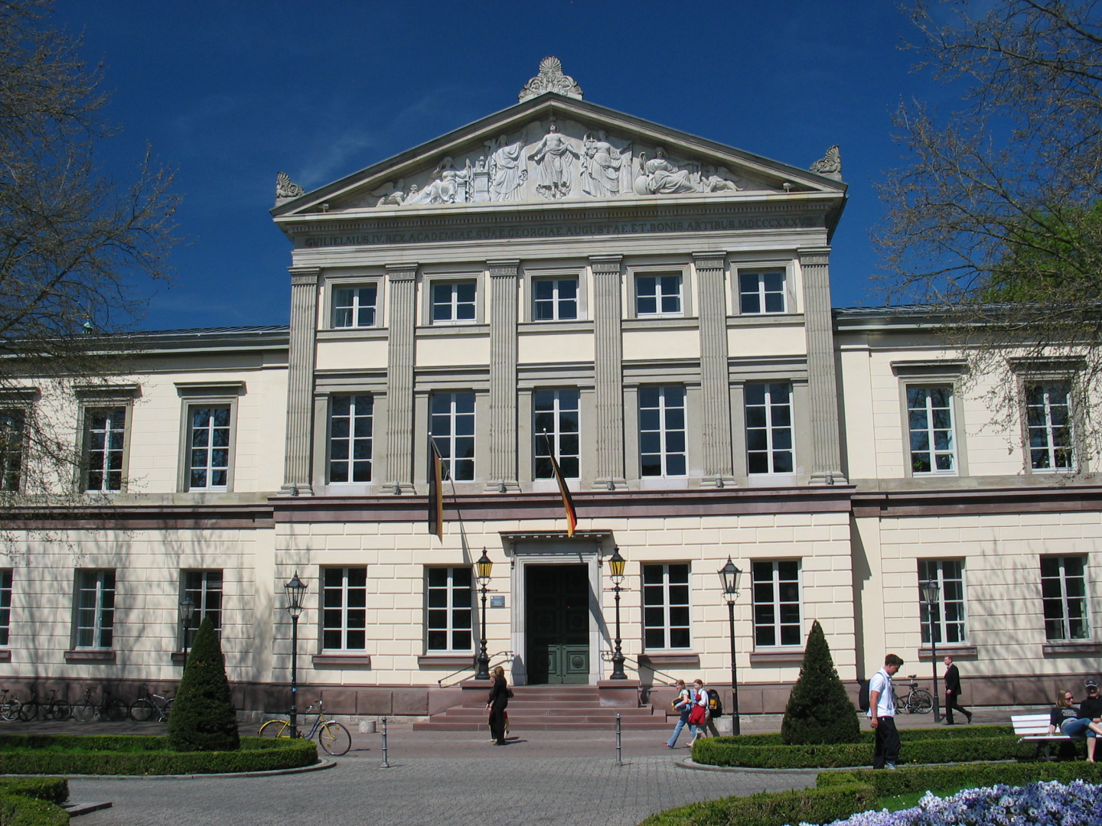
L’università «Georgia Augusta» di Göttingen fondata nel 1734

Slide 7
Göttingen: la storiografia entra all’università
L’università di Göttingen «Georgia Augusta», fondata nel 1734 dal principe elettore Georg August di Hannover (dal 1727 anche re d’Inghilterra col nome di Giorgio II), è la prima sede universitaria dove si organizza non solo un insegnamento, ma un intero un percorso di studi fondato sull’insegnamento della storia e destinato a formare insegnanti, diplomatici e pubblici funzionari.
Caratterizzata da una forte collegialità la “Scuola storica di Göttingen ha come protagonisti:
- August Ludwig von Schlözer (1735-1809), personalità internazionale formatasi in Svezia e per molti anni al servizio di Caterina di Russia
- Johann Chistoph Gatterer (1727-1799) e Harnold Ludwig Heeren (1760-1842), animatori di un’importante impresa collettiva come la Universal History of the World [Storia universale del mondo], ma soprattutto autori di singole opere sulla storia della Russia e della Svezia, del mondo Ottomano e del Nordafrica, delle Americhe, della Cina e di varie parti del mondo, nelle quali si consideravano per la prima volta in maniera sistematica i fattori economici intrecciandoli con la storia della società e della cultura.

Slide 8
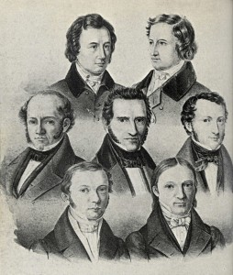
I sette di Göttingen
(die Göttinger sieben) 1837
Wilhelm Eduard Albrecht, diritto pubblico
Friedrich Christoph Dahlmann, storico
Heinrich Ewald, orientalista
Georg Gottfried Gervinus, storico della letteratura
Jacob Grimm, germanista
Wilhelm Grimm, germanista
Wilhelm Eduard Weber, fisico.

Slide 9
La storia come disciplina formativa
Nell’Ottocento la storia diventa una delle discipline fondamentali per la formazione dell’uomo colto, non solo nelle Facoltà di filosofia o di lettere, dalle quali escono professori, archivisti o giornalisti, ma anche in quelle di diritto, dalle quali escono avvocati, giuristi, funzionari, diplomatici e uomini di Stato.
Nelle università si rafforza soprattutto il carattere tecnico e scientifico della disciplina che si formalizza anche grazie alla pubblicazione di numerosi manuali di metodo storico (il più noto dei quali sarà l’Istorica di Droysen). Il modello formativo (basato su storia, diritto, statistica ed economia) sperimentato a Göttingen diviene comune alle grandi università continentali.
Le università divengono di conseguenza il luogo privilegiato ed esclusivo di formazione, di accertamento e di esercizio della professionalità storica.

Slide 10
Il seminario
All’interno delle grandi università nascono istituti di storia e si ordinano grandi biblioteche specialistiche.
Alle lezioni universitarie - spesso seguite anche da un pubblico di uditori non universitari, appartenenti alla borghesia colta cittadina - si affianca il più tipico momento di formazione professionale dello storico: il seminario, ossia la riunione periodica del docente-ricercatore con un gruppo ristretto di allievi intenti ad esaminare fonti e testi storici, analizzandoli e commentandoli a turno nell’ambito di una discussione guidata, ma apparentemente fra pari.
È questa la pratica inaugurata da Ranke all’università di Berlino nel 1825 e ripresa pochi anni dopo da Heinrich von Sybel all’università di Monaco.
È questa, ancor oggi, la base di ogni seria didattica della storia.

Slide 11
La storiografia si professionalizza
Alla figura professionale dello storico-professore si affianca, nel corso dell’Ottocento un’altra figura che col tempo diverrà concorrenziale e in alcuni casi conflittuale con la prima, sia per la diversa collocazione sociale, sia per le diverse e spesso più efficaci modalità scelte per comunicare i risultati delle proprie riflessioni: lo storico free lance, o libero professionista, legato al mercato editoriale.
Attivo inizialmente nell’ambito dei giornali e delle case editrici, considerato dagli storici universitari un semplice volgarizzatore dei risultati della ricerca accademica, diviene in alcuni casi un concorrente meglio retribuito, di maggior successo e a volte destinato a brillanti carriere politiche o giornalistiche.

Slide 12
Una politica per la storia
Il primo paese nel quale la professione di storico si definisce sul piano istituzionale è la Germania.
Nel 1819 viene istituita a Berlino dall’ex ministro von Stein, la Gesellschaft für Deutschlands ältere Geschichtskunde [Società per l’antica storia della Germania]: la prima società storica europea destinata a raccogliere e pubblicare materiali e fonti per la storia nazionale e a promuovere a livello scientifico lo studio della storia.
Obiettivo della società è pubblicare le principali fonti relative alla storia dei popoli germanici nel medioevo, conservate negli archivi tedeschi, rendendole così accessibili ad un pubblico più ampio di studiosi.

Slide 13
I Monumenta Germaniae Historica
Principali animatori della società sono Georg Heinrich Pertz (1795-1876) direttore della biblioteca di Hannover) e da Johann Friedrich Bohmer (1775-1863), direttore della biblioteca di Francoforte., che nel 1820 fondano l’«Archiv der Gesellschaft für ältere deutsche Geschichtskunde», il primo periodico europeo di sola storia, destinato ad essere l’organo della società storica berlinese.
L’opera principale prodotta dalla Gesellschaft für Deutschlands ältere Geschichtskunde a partire dal 1824 è però la grande collezione dei Monumenta Germaniae Historica (MGH), ossia la raccolta delle fonti tedesche, dal VI al XVI secolo, concepita su modello settecentesco dei Rerum Italicarum Scriptores di Muratori.
I Monumenta si impongono per il rigore scientifico, orientato ai migliori canoni della filologia critica costituiscono a loro volta un modello per analoghe imprese francesi e italiane.

Slide 14
Il modello prussiano: Ranke e Droysen
Leopold von Ranke (1795-1886) professore di storia all’università di Berlino dal 1823 alla morte, è il maggior storico tedesco dell’8oo. La sua lezione metodologica si basa sul precetto secondo cui la storiografia “scientifica” deve poggiare innanzitutto sulle fonti primarie, ossia sulle fonti d’archivio, più che su quelle secondarie, ossia sulla bibliografia.
Le fonti vanno sottoposte a critica in quanto ciò che esse riferiscono sul passato non può essere passivamente accettato come un fatto, ma ricostruito sulla base di tutto il materiale disponibile: accertare i fatti è compito esclusivo dello storico che deve saper reperire, analizzare, criticare ed incrociare le fonti prima di esprimersi.
Garanzia di scientificità di una ricerca storica sono le note a piè di pagina che debbono essere puntuali riferimenti alle fonti consultate e non generico rinvio ad una bibliografia di seconda mano.

Slide 15
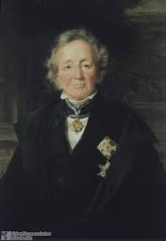
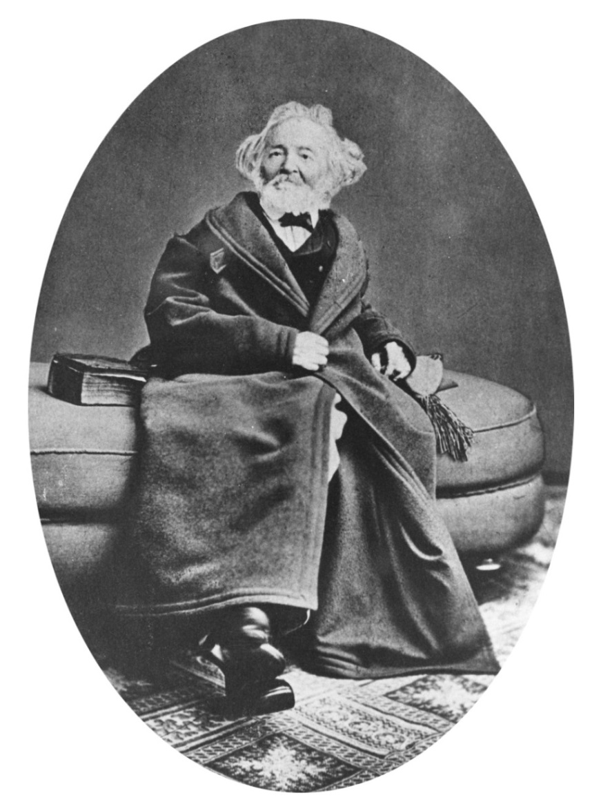
Ranke: una lunga vita

Slide 16
Il metodo di Ranke
Per Ranke lo storico deve limitarsi a descrivere i fatti «wie es eigentlich gewesen» (come sono realmente avvenuti), senza distorcerli con le proprie ipotesi interpretative.
Ranke suggerisce che ogni qual volta uno storico usa il passato per presentare le proprie idee sul modo in cui la gente dovrebbe comportarsi ed agire, il quadro del passato che ne risulta è falso e distorto. Lo storico non dovrebbe mai oltrepassare il limite del suo compito: mostrare il modo in cui le cose sono realmente state.
Da ciò deriva che ogni periodo storico è unico e deve essere compreso nel proprio relativo contesto; respingendo ogni giudizio negativo a priori. Ranke afferma infatti che non vi sono epoche inferiori o superiori ad altre, ma che tutte vanno comprese nella loro specificità.
Da queste premesse – da alcuni tacciate di “giustificazionismo storico” - muoverà nella seconda metà del secolo il cosiddetto storicismo tedesco che influenzerà profondamente sia la storiografia che la filosofia europea a cavallo fra Otto e Novecento.

Slide 17
Fede, Conflitto, Nazione
In realtà quella di Ranke non è affatto una storia asettica e neutrale, ma è il frutto di scelte di campo politiche e ideologiche molto chiare.
Innanzitutto è sempre evidente la sua fede luterana che lo porta a giudicare la Riforma come una grande e positiva svolta epocale della modernità, mentre del papato vengono evidenziati tutti gli aspetti negativi.
In secondo luogo egli non concepisce la storia d’Europa come la storia di una civiltà unitaria, ma come una storia di popoli e nazioni in perenne conflitto.
«La storia come ogni altra scienza non è mai compiuta. Essa è violenza nelle cose, nei grandi interessi dai quali gli uomini ricavano i loro impulsi. Il movimento è quasi più nel loro contrasto che in questa ricerca definita».
Di qui la storica e secolare contrapposizione di Francia e Germania che consente a quest’ultima di rafforzare il proprio sentimento di appartenenza nazionale e di rafforzare lo Stato, ponendo le premesse per l’affermazione del proprio primato europeo.
La storia dei popoli e delle nazioni si realizza per Ranke essenzialmente nella costruzione degli Stati nazionali che costituisce il fattore decisivo della modernità.

Slide 18
Johann Gustav Droysen (1808-1884)
Professore di storia all’università di Jena dal 1851 al 1859 e a Berlino dal 1858 al 1882 è il maggior storico ottocentesco del mondo ellenistico.
Nella sua opera Geschichte des Hellenismus [Storia dell'ellenismo] (1877-78) - dedicata all’ascesa politica e militare della periferica e arretrata Macedonia di Filippo e Alessandro e alla sua affermazione sul mondo greco - è evidente la lettura in controluce del ruolo della moderna Prussia sette-ottocentesca come soggetto dell’unificazione tedesca, capace di superare la frammentazione statuale dell’impero per proporre una dimensione nazionale superiore.
Come l'antica Macedonia aveva salvato la nazionalità e la cultura greca dalla minaccia dell'Oriente, così la Prussia moderna avrebbe salvato la civiltà germanica e l’intero Occidente dalla minaccia del dispotismo russo e francese.
Al tempo stesso l'ellenismo aveva preparato il terreno al Cristianesimo più di quanto non fece il giudaismo.
La prospettiva di Droysen è filosofico-religiosa: la necessità del divenire storico non si prova a priori, ma si constata a posteriori perché è la manifestazione della razionalità di Dio; pertanto il più alto e vero assunto della scienza storica è la teodicea.

Slide 19
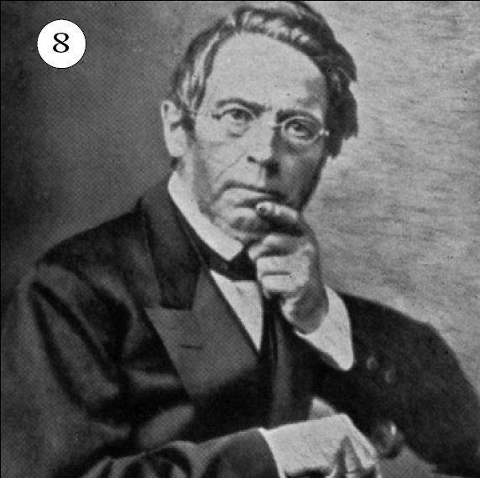
Droysen

Slide 20
Storiografia e politica in Droysen
«Per l’indagine storica il dato non sono le cose passate, giacché esse sono passate, bensì quanto di esse nello hic et nunc non è ancora tramontato, sia che si tratti di ciò che fu ed avvenne, sia di avanzi di ciò che è stato e avvenuto. L’importanza pratica degli studi storici sta in ciò che essi – ed essi soltanto – danno allo Stato, al popolo, all’esercito, ecc. l’immagine di se stessi. Lo studio della storia è il fondamento della preparazione politica. L’uomo di Stato è lo storico pratico»
(G. Droysen)

Slide 21
François Guizot (1787-1874)
Professore di storia moderna alla Sorbona dal 1812 Guizot è il maggior storico francese della prima metà dell’Ottocento.
Eletto deputato nel 1830, dopo la “rivoluzione di luglio” e successivamente ministro degli interni (1830), ministro dell’istruzione (1832-33 e 1835-37), ambasciatore a Londra (1840), ministro degli esteri (1840-47) e primo ministro (1847-48), Guizot si impone negli anni quaranta come il principale esponente del liberalismo moderato e fautore della politica del «giusto mezzo».

Slide 22
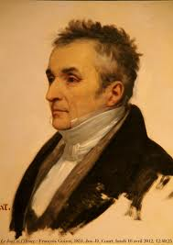
Guizot

Slide 23
Guizot e la storia della “civiltà”
Le opere principali di Guizot, derivate dai suoi corsi universitari, sono Histoire générale de la civilisation en Europe [Storia della civiltà in Europa] (1828) e la Histoire de la civilisation en France [Storia della civiltà in Francia] (1830).
Diversamente da Ranke, nella sua opera storica Guizot collega immediatamente la civiltà europea a quella francese, che ne costituisce il cuore:
«La Francia è stata il centro, il focolare della civiltà dell’Europa. Quasi senza eccezione, ogni grande idea, ogni grande principio di civiltà è passato, per potersi diffondere in ogni altro luogo, anzitutto attraverso la Francia».
Superando la visione volterriana di un medioevo “decadente”, egli fonda il suo concetto di civilisation su tre protagonisti, tutti già presenti alla caduta dell’impero romano: i municipi, la Chiesa cristiana e i barbari, espressioni di tre diversi modelli sociali dal cui conflitto e interazione sarebbe nata la civiltà moderna.

Slide 24
Le tre epoche delle civiltà europea
«La storia della civiltà europea può riassumersi in tre grandi periodi.
Un periodo che io chiamerò delle origini, della formazione; tempo in cui i diversi elementi della nostra società emergono dal caos questo tempo si prolunga fin quasi al secolo XII.
Il secondo periodo è un tempo di prova, di tentativo, di incertezza.
Infine, il periodo dello sviluppo propriamente detto, nel quale la società umana assume in Europa una forma definitiva. È quello che ebbe inizio nel secolo XVI e ora prosegue il suo corso»

Slide 25
Civilisation e Kultur
A partire dall’opera di Guizot si apre nel dibattito storiografico europeo il contrasto fra i concetti contrapposti di civilisation e di Kultur, il primo di matrice francese e il secondo di matrice tedesca.
Da un lato la civilisation: una categoria tendenzialmente progressista e universalistica, in grado di tenere insieme l’unità e la diversità dei popoli europei.
Dall’altro la Kultur: una categoria profondamente ancorata ai valori della storia, alla costituzione e alle tradizioni di un singolo popolo inteso come nazione.
La differenza profonda fra Guizot e Ranke sta tutta in questa dicotomia concettuale.

Slide 26
Libertà e lotta di classe
Il secondo concetto sviluppato da Guizot è quello di libertà, intesa non più nel senso delle libertà medievali, ma come progresso civile e spirito di indipendenza in ambito politico, economico e intellettuale, «risultata dalla varietà degli elementi della civiltà e dallo stato di lotta nel quale sono costantemente vissuti».
Portatori dei valori di libertà sono soprattutto i ceti intermedi e la borghesia, che in conflitto con l’aristocrazia feudale riesce ad affermare, a partire dal medioevo, il principio del governo rappresentativo.
La lettura guizotiana della storia come lotta fra classi, che sarà ripresa, approfondita e fatta propria da Marx, è ben lontana dall’anticipare il materialismo storico, ma riporta comunque l’analisi su di un terreno di storia sociale e non solo politico-istituzionale:
«Le classi hanno lottato costantemente le une con le altre tuttavia esse si sono sempre progressivamente ravvicinate e assimilate».

Slide 27
Dispotismo, Religione,
Governo rappresentativo,
Per Guizot il male principale dell’Impero romano non sta tanto nel governo dispotico o nell’eccessiva espansione territoriale, quanto nel mantenimento della maggior parte della popolazione in condizione di servitù (mentre i barbari erano uomini liberi che non conoscevano la servitù).
Oltre al concetto di civiltà e a quello di libertà nell’opera di Guizot si trova quello di religione, che egli, calvinista, non identifica con il cattolicesimo romano, ma con la dimensione spirituale dei popoli, considerandola una delle più grandi risorse dell’umanità.
Contestando ogni forma di universalismo monarchico, da quello antico dell’impero romano, a quello medievale di Carlo Magno, a quello papale, a quello moderno ancora vagheggiato da Carlo V, a quello più recente di Napoleone, Guizot ribadisce che la migliore forma di governo quella rappresentativa, scaturita dalle reali forze di un popolo, capaci di tradursi in istituzioni.

Slide 28
La storiografia come impegno civile: Jules Michelet (1798-1874)
Nel momento in cui l’astro di Guizot incomincia a declinare, travolto dalla rivoluzione del 1848, nel cielo parigino ne sorge un altro, anche più brillante: quello del suo supplente alla Sorbona, Jules Michelet democratico radicale e repubblicano, protagonista appassionato della rivoluzione del 1848, docente al Collège de France ed affascinante oratore.

Slide 29
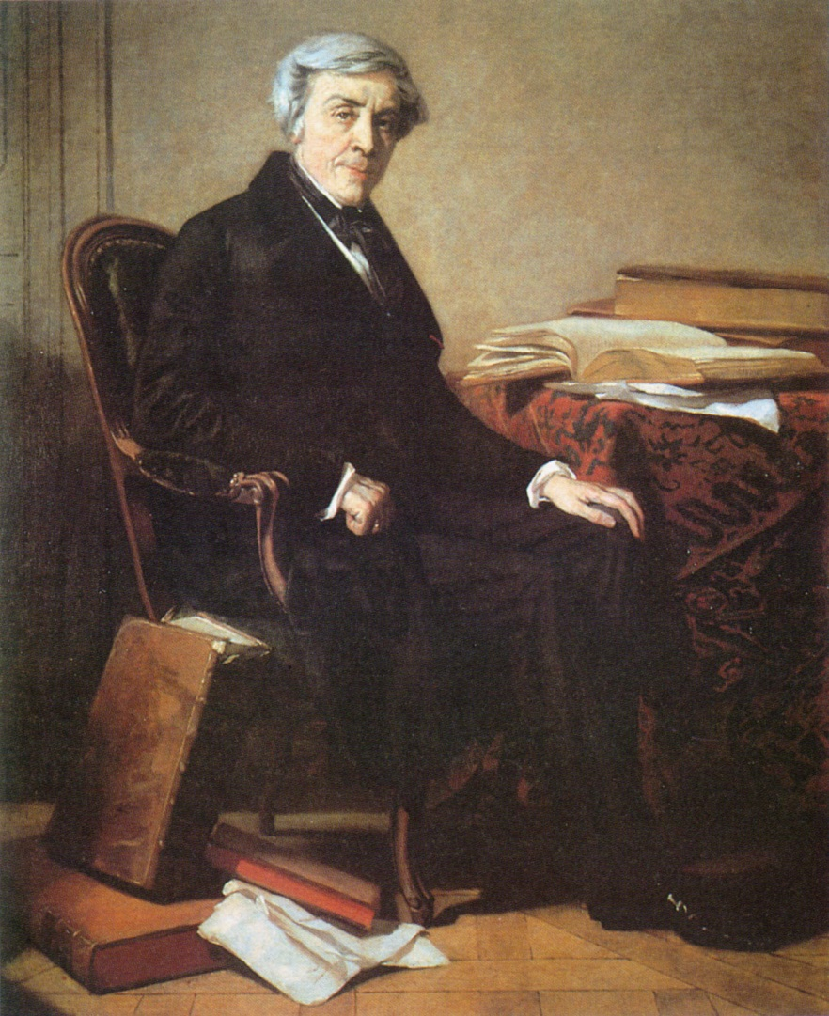
Michelet

Slide 30
Dagli Archivi al Collège de France
Già professore di storia e filosofia nell’ École Normale Supérieure, destinata alla formazione degli insegnanti, nel 1830, subito dopo la Rivoluzione di luglio, Michelet è nominato da Guizot a capo della sezione storica degli Archivi Nazionali di Francia, dove può immergersi nelle ricerche sulle fonti dell’antica storia francese.
Nel 1834 ottiene il suo primo incarico universitario come supplente di Guizot alla Sorbona, tenendo due corsi di storia moderna: uno sul XV secolo e uno sulla Riforma, e pubblicando nel 1835 i Mémoires de Luther [Memorie di Lutero], condannati e messi all’indice dalla Chiesa cattolica.
Nel 1838, senza passare prima per la cattedra universitaria, corona la sua brillante carriera con la prestigiosa cattedra di Histoire et morale al Collège de France, che terrà fino al 1851.

Slide 31
Una storia per la Nazione
Le opere maggiori di Michelet sono la Histoire de la Révolution française, pubblicata in sette volumi fra il 1847 e il 1853 e la grande Histoire de France avviata nel 1833 e conclusa nel 1867, ricavata, per lo più, dalla rielaborazione dei suoi corsi universitari.

Slide 32
La storiografia come epica politica
Michelet pone decisamente i fatti a fondamento della storiografia, ma non ne esalta mai l’oggettività, come fa Ranke, bensì la forza evocativa per le coscienze.
La storiografia rappresenta per lui una maniera di guardare il mondo contemporaneo svelando la forza che il passato esercita sul presente e distruggendo in questo modo il passato come categoria chiusa. Egli è consapevole che la storiografia è anche letteratura e arte, oltre che testimonianza civile.
Lo storico si trasforma così in profeta e in araldo politico, in grado di fornire al pubblico una chiave di interpretazione della viva realtà.
Così come la storiografia di Guizot era l’austera espressione del moderatismo liberale, quella di Michelet lo è della travolgente passione rivoluzionaria e repubblicana.
Nelle sue lezioni e nelle sue pagine la vita si traduce in storiografia e la storiografia si tramuta in epica politica: l’epica di una nazione e del suo popolo in marcia verso il proprio destino di libertà.

Slide 33
L’invenzione della “Renaissance”
Nel 1840 Michelet inventa per primo una fortunata categoria storiografica - la Renaissance (il Rinascimento) :
«L’amabile parola di Rinascimento ricorda agli amanti del Bello solo il sopraggiungere di un’arte nuova e il libero fiorire della fantasia. Per l’erudito è il rinnovamento degli studi sull’antichità; per il giurista, la luce che comincia a risplendere sul caos discorde dei nostri vecchi diritti consuetudinari»

Slide 34
Michelet scrittore romantico
Grande storico, ma anche grande scrittore romantico, Michelet è un sapiente costruttore di miti e di atmosfere. Diversamente dalle opere coeve degli storici tedeschi, dense di erudizione, i suoi libri non circolano essenzialmente negli ambienti accademici ed eruditi, ma sono letti dal grande pubblico, sia in Francia che in Europa.
Perciò alcuni lo hanno considerato un genio della storiografia e l’anticipatore della novecentesca “storia delle mentalità”, mentre altri lo hanno tacciato di essere uno storico troppo soggettivo, un retore nazionalista, animato da livore anticlericale, uno storico incapace di attenersi in maniera rigorosa ai documenti senza forzarli, immettendo nelle sue pagine troppi elementi di fantasia.

Slide 35
La storiografia britannica: dilettanti e professori
Rispetto alla Germania e alla Francia, l’Inghilterra vittoriana sembra essere stranamente in ritardo per quanto riguarda le acquisizioni storiografiche. Ancora a metà Ottocento solo le università di Oxford e Cambridge hanno cattedre di storia (per lo più di nomina regia e quindi puramente onorifiche) che non dimostrano particolare dinamismo, né sono occupate da personalità di rilievo europeo
In assenza di un efficiente sistema universitario statalizzato, come in Germania e in Francia, le istituzioni pubbliche per lo studio della storia sono in Inghilterra pressoché inesistenti e, pur in presenza di ricche biblioteche - prima fra tutte la British Library di Londra - non esiste un archivio di Stato aperto al pubblico fino al 1838, data di apertura dell’archivio di Londra, primo nucleo del Public Record Office, collocato prima nella Torre di Londra e poi nell’abbazia di Westminster

Slide 36
Il ritardo britannico
Se tedeschi e francesi si erano dotati di analoghe istituzioni fra gli anni venti e trenta, solo nel 1868 viene fondata la Royal Historical Society come società scientifica di riferimento degli storici britannici.
È solo dopo gli anni sessanta che la storiografia inglese si afferma sul piano nazionale e solo in parte su quello internazionale, rimanendo molto più insulare ed isolata, rispetto alle storiografie tedesca e francese.
Negli ultimi decenni del secolo saranno i grandi storici liberali di orientamento whig a svolgere la duplice funzione di agenti di diffusione nel mondo delle virtù uniche della forma statale inglese e di veri e propri agenti reclutatori per i più alti ranghi della diplomazia e della pubblica amministrazione britannica, consentendo ai laureati in storia di collocarsi in cima alla scala degli intellettuali che rappresentavano lo Stato imperiale inglese.

Slide 37
Due modelli antagonisti:
Carlyle e Macauley
È significativo che in Inghilterra non sia stata la storiografia accademica - come in Germania e in Francia - ad avviare il rinnovamento della disciplina, ma siano stati scrittori di storia non accademici a conquistare la maggior fama e ad incidere successivamente anche sulla storiografia universitaria, caratterizzata per lo più da un basso profilo.
I più noti fra questi scrittori sono senza dubbio lo scozzese Thomas Carlyle (1795-1881), autore di un fortunato volume sulla storia della rivoluzione francese ed esponente della cultura tory, e l’avvocato inglese Thomas Babington Macaulay (1800-1859), esponente parlamentare del partito whig, autore di una celebre History of England in quattro volumi, pubblicata fra il 1848 e il 1855, dal taglio volutamente divulgativo.

Slide 38
Thomas Carlyle (1795-1881)
Alcuni autori hanno accostato Carlyle al suo coetaneo Michelet, per la sua adesione al modello romantico e per la scelta di una scrittura letteraria e suggestiva, senza tener conto che Michelet è un grande storico che possiede una piena padronanza della storiografia, frequenta regolarmente gli archivi e sa fare un uso corretto - anche se a volte disinvolto – delle fonti, mentre Carlyle è essenzialmente un narratore, con una conoscenza della storia limitata ai secoli XVII e XVIII, quasi digiuno di storiografia e privo di una corretta metodologia nell’uso delle fonti.
La sua opera più nota è The French Revolution, a History (1837), costruita come un dramma teatrale in centoquaranta quadri e composta come un collage di scene staccate, di ritratti e di episodi a forti tinte, dominati dal duplice disprezzo per la corruzione della corte e per la violenza bruta della piazza.
Nella storia Carlyle ricerca infatti l’individualità, il carattere, i sentimenti personali, dedicando poca attenzione alla politica e nessuna al contesto sociale. Le sue pagine sono dominate da un indubbio gusto narrativo, tendente alla teatralità, e sono piene di giudizi morali, spesso affrettati. Egli sembra rimpiangere una società dominata da forte fede e grandi ideali, capace di lasciar campo agli eroi e alle grandi personalità.

Slide 39
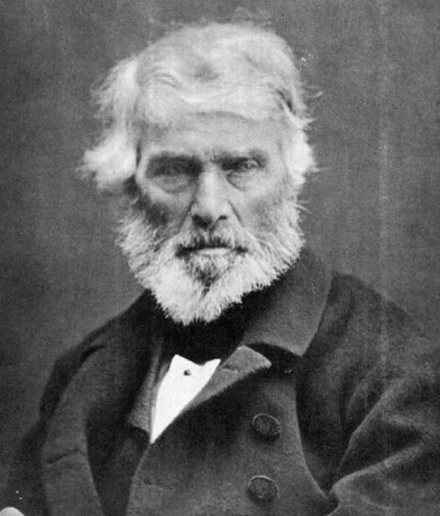
Carlyle

Slide 40
Il culto degli eroi
Accanto all’opera sulla Rivoluzione francese va ricordata anche la sua unica opera di teoria della storia, On Heroes, Hero-Worship and the Heroic in History [Sugli eroi, il culto degli eroi e l’eroico nella storia], del 1841, in cui espone la tesi secondo la quale la storia dell’umanità è sempre solo una storia di individui, segnata nel bene e nel male dagli eroi e dalle forti personalità inviate da Dio e mossa dai grandi valori morali e religiosi.
Gli eroi di Carlyle non sono, però gli uomini di Stato, bensì una complessa gerarchia che vede in testa gli Dei, quindi gli uomini divinizzati della mitologia - come l’Odino della saga nordica -, i profeti – come Abramo e Maometto -, i sacerdoti e i fondatori delle religioni come Lutero e Calvino, i poeti e gli scrittori – come Dante o Shakespeare -, e solo in ultimo i sovrani e gli uomini di Stato, come Carlo I e Cromwell.
Partendo da una radicale critica alla società del suo tempo, dominata dall’utilitarismo e dal macchinismo e da una vana aspirazione alla democrazia e al progresso, egli esalta e trasfigura, con atteggiamento esasperatamente romantico, lo spirito di un mondo aristocratico ormai condannato al tramonto. Il vero compito dello storico consiste infatti, per lui, nell’alimentare, attraverso la letteratura e la biografia, il culto degli eroi e dei «condottieri dell’umanità», sola speranza di salvezza in un mondo malato.

Slide 41
Thomas Babington Macaulay (1800-1859)
Collocato agli antipodi rispetto a Carlyle, sia sul piano politico che su quello storiografico, è Thomas Babington Macaulay, considerato il più autorevole storico inglese della prima metà dell’Ottocento, oltre che il padre della storiografia whig, ossia di orientamento protestante liberale e progressista, concentrata sui grandi uomini e sui grandi movimenti politici.
Giornalista e uomo politico, membro del Consiglio supremo dell’India nel 1833 e dal 1834 al 1838 inviato in India per lavorare alla codificazione del diritto criminale indiano, dal 1839 al 1841 è Segretario di stato alla guerra nel governo di lord Melbourne. Creato lord nel 1857, si ritira dalla politica attiva dedicandosi prevalentemente alla storiografia.
Per lui il compito del buono storico consiste nel saper raccogliere gli elementi trascurati dagli altri storici (per lo più vicende tratte dalla vita quotidiana delle persone comuni) per comporli in un quadro più attinente alla realtà. Nel far ciò ragione e immaginazione vanno combinate fra loro, ma la ragione deve servire a spiegare ed analizzare il passato, mentre l’immaginazione ad interpretarlo ed esporlo nella forma narrativa più efficace.
Influenzato dalla cultura romantica Macaulay risolve il dilemma in modo opposto a Carlyle: non puntando sulle grandi personalità, ma sulle persone comuni e sui grandi affreschi sociali.
Distante da Ranke, ma vicino semmai a Guizot e a Michelet, egli preferisce una dimensione corale della storia che consenta ai lettori di immergersi nei tempi passati e di identificarsi in essi.

Slide 42
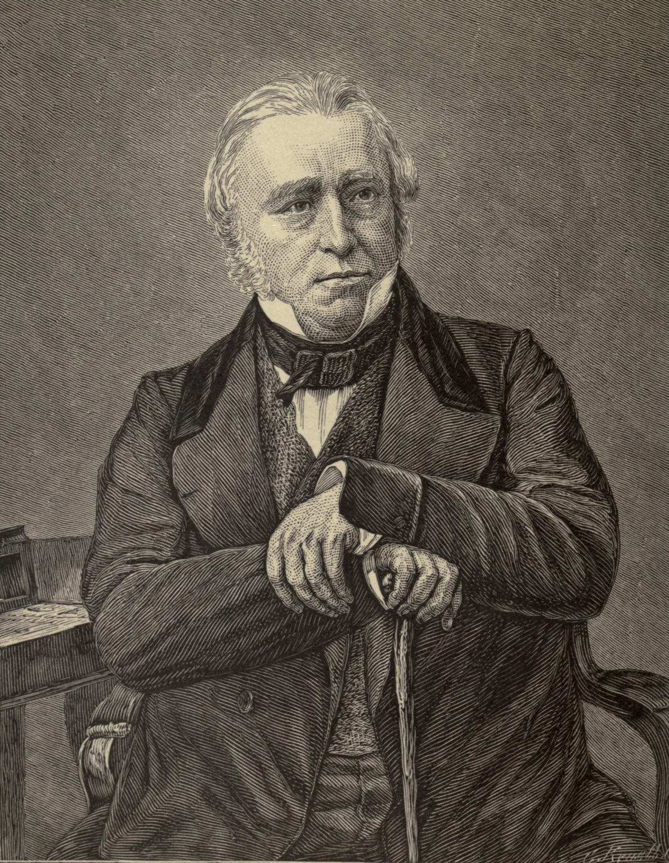
Macaulay

Slide 43
Macauley e la storiografia francese
La sua opera più importante è la History of England from the Accession of James II [Storia d’Inghilterra dal regno di Giacomo II], pubblicata in cinque volumi fra il 1848 e il 1861 e interrotta dalla morte dell’autore alla fine del regno di Guglielmo III.
Anche in questo caso si tratta di una storia di parte, tesa a dimostrare – pur coprendo le vicende di un solo quindicennio, dal 1688 al 1702 - come l’evoluzione storica della società inglese in età moderna dovesse necessariamente sfociare – attraverso l’esperienza della “Gloriosa Rivoluzione” e della monarchia parlamentare di Guglielmo d’Orange – nel modello liberale, protestante e costituzionale dell’età vittoriana.
Ammiratore sia sul piano storiografico che su quello politico di Guizot, Macaulay ne è uno dei principali interlocutori inglesi, durante la sua ambasciata a Londra nel 1840 e poi durante gli anni del suo ministero. Il suo stile è tuttavia piuttosto diverso e più vicino, per certi aspetti, a quello di Michelet con il quale condivide l’uso della tecnica narrativa a forti tinte e il gusto per una storia piacevole e ben scritta.

Slide 44
Una storiografia “civile”
Il successo di pubblico dei suoi libri dimostra che il taglio divulgativo e la scrittura vivace riescono a rendere leggibili i libri di storia e a «cacciare per alcuni giorni dal tavolino delle signorine il più recente romanzo di moda», laddove in altri paesi essi rimanevano riservati al solo pubblico erudito.
Da Guizot egli trae il modello di una storia della civiltà capace di non limitarsi alla storia politica, diplomatica e militare, ma neppure ridursi ad una pura e semplice evocazione di emozioni:
«Adempirei male al mio compito – scrive infatti all’inizio della sua opera – se parlassi soltanto di battaglie e di assedi, di governi, di raggiri di Corte e di intrighi parlamentari. Mi studierò, quindi, di esporre ad un tempo le vicende dei governi e quelle dei popoli; di descrivere il cammino delle scienze e delle arti; di indagare l’origine delle sette religiose; di ritrarre i costumi, senza trascurar neppure i mutamenti nelle fogge del vestire e degli ornamenti. E ben mi sarà gradito il rimprovero di aver mancato alla gravità storica, se mi verrà fatto di porgere agli inglesi viventi nel nostro secolo un quadro fedele della vita dei nostri antenati».
Macaulay è però capace anche di intervenire, concludendo il decimo capitolo del suo libro nella primavera del 1848, mentre la rivoluzione è in atto in tutta l’Europa continentale, sollevando lo sguardo dalla sua opera e dalla storia del Seicento inglese e volgendolo alle vicende più generali, con queste parole: «Attorno a noi, il mondo è straziato dall’agonia di grandi popoli. Regimi che sembravano saldi per l’eternità sono improvvisamente crollati. Nelle orgogliose capitali dell’Occidente è corso a fiumi il sangue dei cittadini […]. Mentre questo avveniva, sulla nostra isola non un solo momento si è interrotto il corso regolare della vita politica […]. Perché siamo tanto diversi dagli altri? Perché non abbiamo perduto quello che gli altri cercano di guadagnare con cieco e selvaggio impeto […]? Perché, avendo avuto la libertà quando ovunque trionfava la schiavitù, abbiamo l’ordine quando ovunque trionfa l’anarchia». Il nocciolo profondo del sua proposta storiografica e politica sta tutta in queste parole.

Slide 45
Dallo «spirito di nazione» al «nazionalismo»
Lo stesso luteranesimo, inteso come religione di stato, favoriva una maggior obbedienza nei confronti dell’autorità costituita. Era stato Ranke, del resto, a sostenere che gli stati fossero “pensieri di Dio” e che la guerra rappresentasse una “corte di giustizia divina” in cui il vincitore rappresentasse la superiorità morale.
Come è stato notato le radici del germanesimo sono profonde e affondano nella storiografia e nella filosofia del secoli XVIII e XIX.
Nell’arco di un secolo si era infatti passati dalla storiografia nazionale al nazionalismo storiografico. Da Herder e Fichte fino a Ranke e Droysen si era sviluppata e diffusa l’idea di una civiltà tedesca superiore, solida e contrapposta a quella francese, superficiale e materialista, che aveva generato la rivoluzione.
Nella seconda metà dell’ Ottocento l’opera di Otto von Gierke, nel solco della storiografia costituzionale nazional-liberale, aveva proposto una visione organicistica in cui l’individuo non è che un elemento subordinato ad un’entità superiore, naturalmente gerarchica e garante dell’ordine sociale.
Dopo la sconfitta francese a Sedan, nel 1870, era stato lo storico Heinrich von Sybel a ribadire la contrapposizione fra la civiltà tedesca, tradizionalista e destinata a durare nel tempo, e la civiltà francese, rivoluzionaria e destinata a dissolversi.

Slide 46
Una prima avvisaglia: Sédan
La guerra franco-prussiana del 1870 si conclude
con la sconfitta francese di Sédan,
con l’annessione dell’Alsazia-Lorena alla Germania,con l’abdicazione di Napoleone III,
con la proclamazione della Terza Repubblica
Una guerra breve, ma foriera si sviluppi nefasti nella storia europea di fine Ottocento; premessa dell’affermarsi del nazionalismo pangermanista da un lato e nello spirito di «grandeur» offesa dall’altro.

Slide 47
Gli storici tedeschi e l’imperialismo
Negli anni ottanta e novanta dell’Ottocento molti storici tedeschi, come Schmoller, Delbrück, von Sybel e Treitschke, o geografi come Friedrich Ratzel, aderiscono ad associazioni politiche (Deutscher Kolonial-Verein, Flottenverein, Alldeutscher Verband) tese a sostenere l’espansione coloniale della Germania in Africa, perorando anche nei loro scritti una politica imperialistica che ricattasse i tedeschi dalla loro tradizionale inferiorità marittima e commerciale.
L’avversario principale era individuato nell’Inghilterra e in parte nella Francia, alle quali l’impero germanico doveva contrapporsi grazie al potenziamento del proprio apparato industriale e al consolidamento della propria forza militare.

